Slide 1
Szekeres – Nagy Vegyes Páros VB beszámoló
2018

Slide 2
Csapat tagjai
Szekeres Ildikó játékos
Nagy György játékos
Darryl Horne edző

Slide 3
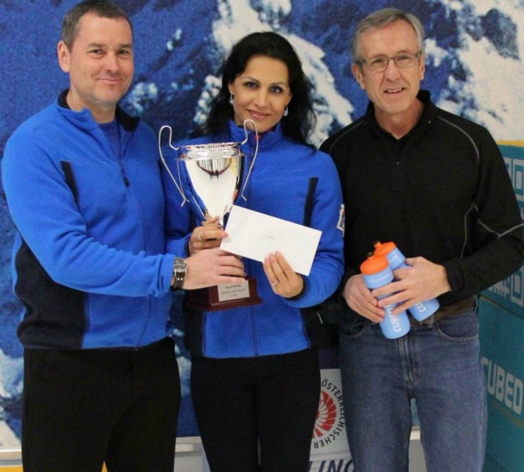

Slide 4
Felkészülés
Hetente minimum 3 jeges edzést tartottunk
Darryl magyarországi tartózkodása idején 4-5 edzés
Fizikai felkészülés:
Ildi: heti 2-3 erőnléti edzés, mérsékelt aerob edzés,
Gyuri: 1540 km futás, mérsékelt konditermi edzés,
Forma időzítést jól mutatja az egyéni OB: (2 héttel a VB előtt)
Ildi 108 pont (női országos csúcs)
Gyuri 114 pont (1 ponttal kevesebb az országos csúcsnál)

Slide 5
Felkészülési versenyek
New Zealand Winter Games 5. hely
Kitzbühel helyezetlen
Sochi WCT 4. hely
Zoetermeer WCT 5. hely
Gefle WCT 4.hely
Tallinn WCT 5. hely
Pozsony WCT 2. hely
Budapest WCT 1. hely
Dumfries WCT 5. hely
Riga WCT 5. hely

Slide 6
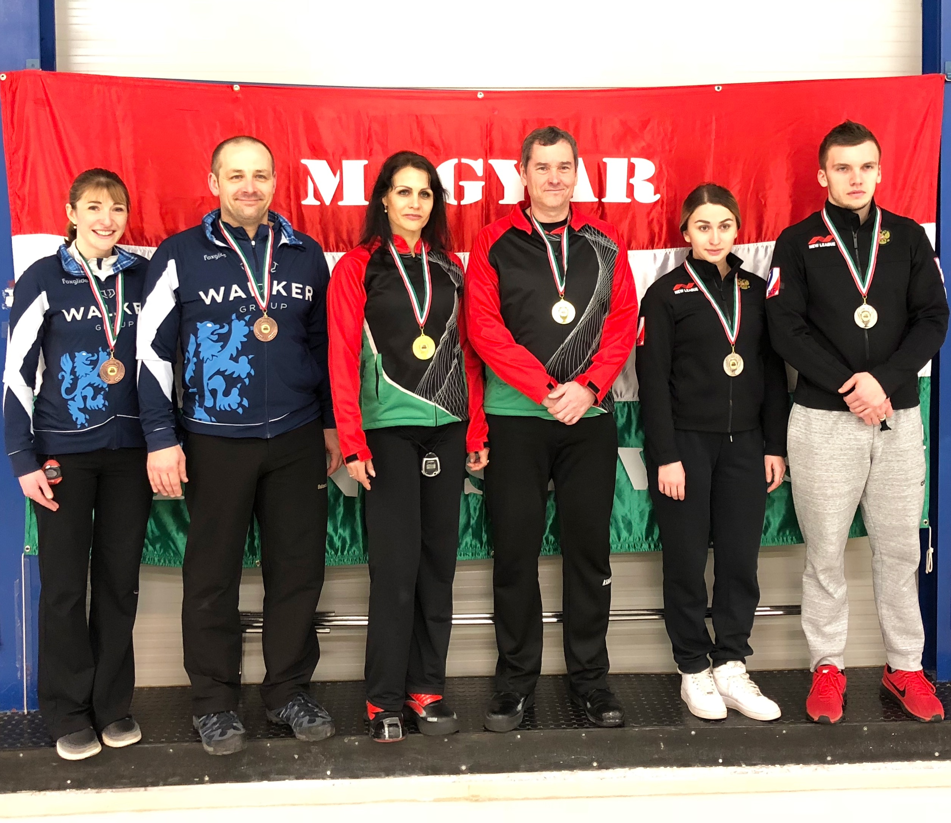

Slide 7
Östersund Világ Bajnokság
A magyar csapat 6. helyezést ért el
A Vegyes Páros olimpiai számmá válása óta az első olimpiai pontszerző helyezés
40 csapat vett részt 5x8-as csoportokban
Round robin 5 győzelem (ENG, ROU, BLR, TUR, CRO) 2 vereség (NOR, DEN)
Továbbjutás csoport 2. hely
8-ad döntő – győzelem USA ellen
4-ed döntő – vereség a későbbi világbajnok Svájc ellen
5-8. helyosztó – győzelem Törökország ellen
5-6. helyosztó – vereség Japán ellen

Slide 8
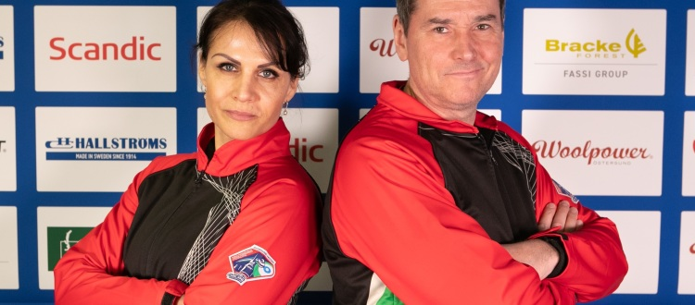

Slide 9
Köszönet
Külön köszönet edzőnknek Darryl Horne-nak, aki nélkül nem tudtuk volna ezt az eredményt elérni
Köszönjük szurkolóinknak a támogatást
A szövetség pénzügyi támogatását nem vettük igénybe, hogy ezzel is segítsük a magyar utánpótlás fejlődését

